Slide 1


操作感知的分布式流处理质量控制研究
汇报人：王飞越
指导老师、导师：陈汉华

Slide 2
1
研究背景
2
研究现状
目录
contents
3
研究方案
4
进度安排
5
参考文献

Slide 3
研究背景
01

Slide 4
分布式流处理
操作感知的分布式流处理质量控制研究
产生背景
  数据价值高
  数据时效性强
  数据量大
  数据量增速快
应用场景
  社交网络中热词检测
  购物网站中的商品推荐
  智能交通中的实时监控

Slide 5

分布式流处理质量控制
操作感知的分布式流处理质量控制研究
突发性
  双十一天猫的访问量是平时的8倍
过载
  需要处理的查询超过了计算节点的处理能力
卸载
  降级的查询结果可被用户接受
质量控制
  使卸载对每个查询结果是合理的

Slide 6





操作感知的分布式流处理
质量控制
操作感知的分布式流处理质量控制研究
流处理中的查询
操作感知
  求和、平均值、计数
  Join
  用户自定义
$$O_{3}$$
输入元组
$$O_{1}$$
$$O_{2}$$
$$O_{4}$$
输出结果
$$O_{3}$$

Slide 7
研究现状
02

Slide 8
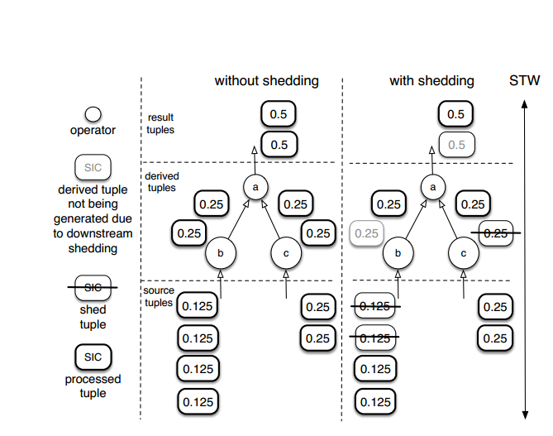
研究现状
操作感知的分布式流处理质量控制研究
现有模型
  质量控制
  操作感知
×
THEMIS: Fairness in Federated Stream Processing under Overload. SIGMOD, 2016

Slide 9
研究现状
操作感知的分布式流处理质量控制研究
操作感知
  Window-Aware Load Shedding for Aggregation Queries over Data Stream. VLDB, 2006.
    Result quality
  An Adaptive, Multiway, Windowed Stream Join with Time Correlation-Aware CPU Load Shedding. TKED, 2007
    Output rate

Slide 10
研究方案
03

Slide 11
研究方案
操作感知的分布式流处理质量控制研究
操作感知
  通过对现有查询的分析，为操作建立一个合理的模型来刻画卸载对不同操作的影响
质量控制
  在操作感知的前提下，寻找更好的查询质量的量化模型
可以修改模型中的参数来解决不同分布式流处理应用中的过载问题

Slide 12
进度安排
04

Slide 13
进度安排
操作感知的分布式流处理质量控制研究
2016.09-2017.01：课题调研，确定研究方案
2017.09-2017.10：论文撰写
2017.05-2017.07：设计实验
2017.02-2017.04： 算法设计与模型设计

Slide 14
参考文献
05

Slide 15
参考文献
操作感知的分布式流处理质量控制研究
[1] E. Kalyvianaki, M. Fiscato. THEMIS: Fairness in Federated Stream Processing under Overload. SIGMOD, 2016.
[2] I. Botan, R.Derakhshan, et al. SECRET: A Model for Analysis of the Execution Semantics of Stream Processing Systems. PVLDB, 2010.
[3] N. Tabul, U. Cetintemel, and S. Zdonik. Staying FIT: Efficient Load Shedding Techniques for Distributed Stream Processing. VLDB, 2007.
[4] N. Tatbul, and S. Zdonik. Window-Aware Load Shedding for Aggregation Queries over Data Stream. VLDB, 2006.
[5] B. Gedik, K.-L. Wu, and L. Liu. GrubJoin: An Adaptive, Multi-way, Windowed Stream Join with Time Correlation-Aware CPU Load Shedding. TKDE, 2007.

Slide 16
谢谢

